Slide 1
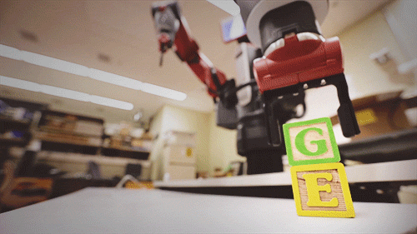
Информационные системы в мехатронике и робототехнике

Slide 2
ТИПОВЫЕ УСТРОЙСТВА И ИНФОРМАЦИОННЫЕ СИСТЕМЫ
В РОБОТОТЕХНИКЕ И МЕХАТРОНИКЕ
Различают три способа искусственного освещения: общий, местный и комбинированный.
При общем способе освещения один или несколько источников света освещают значительную площадь, включая рабочую зону, находящуюся в поле зрения робота.
При местном – один или группа источников света освещают в основном поле зрения робота. Комбинированный способ реализуется одновременным использованием общего и местного способов искусственного освещения.
Общее освещение имеет следующие недостатки: а) наличие теней от конструктивных элементов оборудования, расположенных между светильниками и рабочей зоной робота, б) высокие энергетические затраты для создания требуемого уровня освещенности в рабочей зоне СТЗ. Второй способ, представляющий собой комбинацию общего и местного освещения, лишен перечисленных недостатков.

Slide 3
ТИПОВЫЕ УСТРОЙСТВА И ИНФОРМАЦИОННЫЕ СИСТЕМЫ
В РОБОТОТЕХНИКЕ И МЕХАТРОНИКЕ
К числу основных схем компоновки осветительных систем относятся:
однорядные и многорядные схемы, дополненные конструктивными диффузными отражательными элементами (потолок, стены помещения, плоскости оборудования), формирующие ненаправленную равномерно распределенную освещенность рабочей области СТЗ;
схемы с одиночной осветительной системой, оптическая ось которой параллельна оптической оси видеосенсора или совпадает с ней (бестеневая схема), и схемы «на просвет»;
схемы с различно ориентированными оптическими осями видеосенсора и осветительной системы (теневые схемы);
сканирующие схемы с подвижной оптической осью осветительной системы;
схемы катетерного типа для осмотра недоступных для прямого дистанционного наблюдения частей объектов. Возможны смешанные схемы компоновки осветительных систем для одновременной реализации нескольких функций.

Slide 4
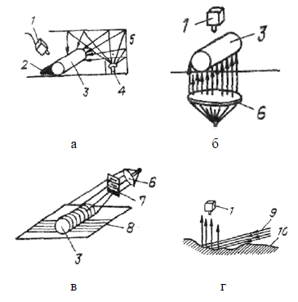
ТИПОВЫЕ УСТРОЙСТВА И ИНФОРМАЦИОННЫЕ СИСТЕМЫ
В РОБОТОТЕХНИКЕ И МЕХАТРОНИКЕ
Известны четыре базовые схемы осветительных систем. Первая схема (диффузионное переднее освещение) используется (рис. 1) при работе с объектами, имеющими зафиксированные поверхности (рис. 1, а). Вторая схема осветительной системы (заднее освещение объекта коллимированным источником) применяется в случае, если силуэты объекта достаточно четки для его непосредственного анализа (рис. 1, б). Третья схема освещения представляет собой пространственно модулированный источник света (рис. 1, в). Четвертая базовая схема осветительных систем использует направленный свет для изучения неровных поверхностей (рис. 1, г).

Slide 5
ТИПОВЫЕ УСТРОЙСТВА И ИНФОРМАЦИОННЫЕ СИСТЕМЫ
В РОБОТОТЕХНИКЕ И МЕХАТРОНИКЕ
Оптико-электронные приемники излучения
Координатные фоторезисторы (фотопотенциометры) представляют собой тонкопленочные многослойные структуры, которые для получения необходимого функционального преобразования имеют профилированный резистивный слой.
Координатный фотоприемник с продольным фотоэффектом состоит из Р–N-перехода, образованного низкоомной подложкой Р-типа проводимости и высокоомным слоем N-типа проводимости.
Координатные фотоприемники, работающие на поперечном фотоэффекте, называются дифференциальными.
Координатный фотоприемник с радиальным электрическим полем относится к приборам, принцип работы которых основан на использовании дрейфа носителей заряда.
Сканистор – это координатный развертывающий фоточувствительный прибор, сканирование изображения в котором осуществляется путем последовательного сравнения падений напряжения в каждом сечении фоточувствительного слоя (эмиттера) с напряжением на эквипотенциальном фоточувствительном слое (коллекторе).

Slide 6
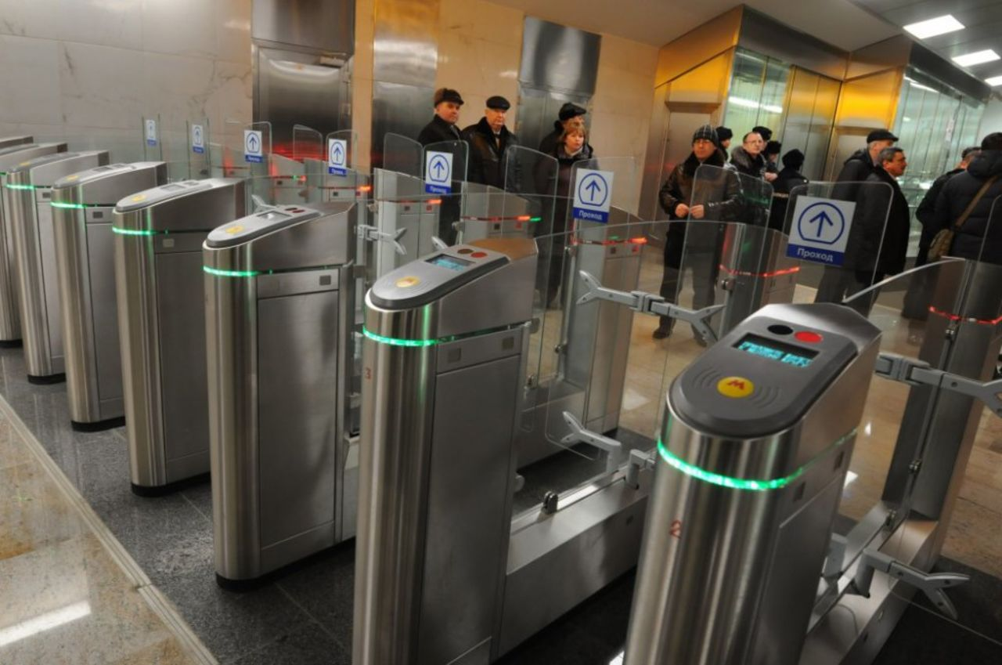
ТИПОВЫЕ УСТРОЙСТВА И ИНФОРМАЦИОННЫЕ СИСТЕМЫ
В РОБОТОТЕХНИКЕ И МЕХАТРОНИКЕ
Система распознавания лиц появится в российских городах
Технология поможет сократить время посадки пассажиров, считает заместитель главы ведомства Андрей Чибис.
– Алгоритм распознавания лиц работает так: пассажир заходит в метро или автобус, программа его распознает и списывает за проезд деньги с банковского счета, –цитирует Чибиса газета "Известия".
Реализация технологии пройдет в рамках проекта "Умный город". Минстрой собирается привлечь к работе российские и китайские компании.
Эксперты добавили, что система распознавания лиц также может использоваться для поиска пропавших.

Slide 7
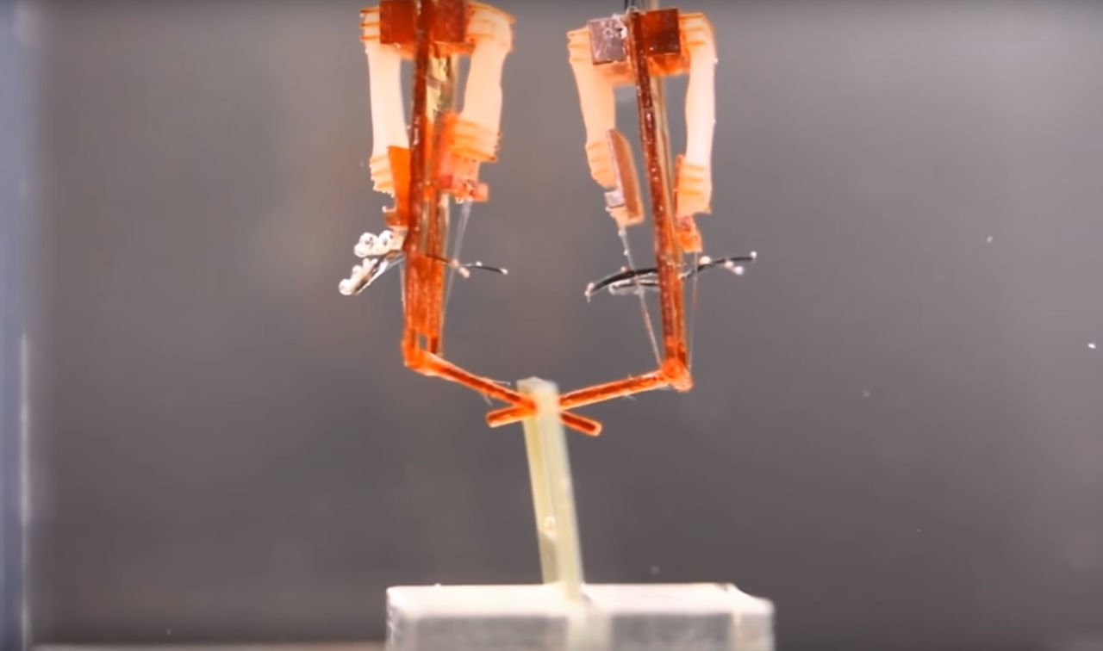
ТИПОВЫЕ УСТРОЙСТВА И ИНФОРМАЦИОННЫЕ СИСТЕМЫ
В РОБОТОТЕХНИКЕ И МЕХАТРОНИКЕ
Японским ученым удалось создать робота с живыми мышцами. Устройство может имитировать работу человеческого пальца и способно передвигать предметы.
В основе конструкции робота лежит живая мышечная ткань крысы, а также каркас из металла и пластика. Мускулы начинают сокращаться, когда на них поступает электрический ток.
Чтобы имитировать движения человеческого пальца, создатели робота воспроизвели работу парных мышц – агонистов и антагонистов. В тот момент, когда один из мускулов сокращается, другой расслабляется.
Сустав робота может сгибаться до 90 градусов. Это позволяет ему поднимать предметы.
Одним из недостатков устройства является быстрая изнашиваемость мышцы, поэтому прибор можно использовать исключительно в воде. Искусственный мускул способен прожить не больше недели.

Slide 8
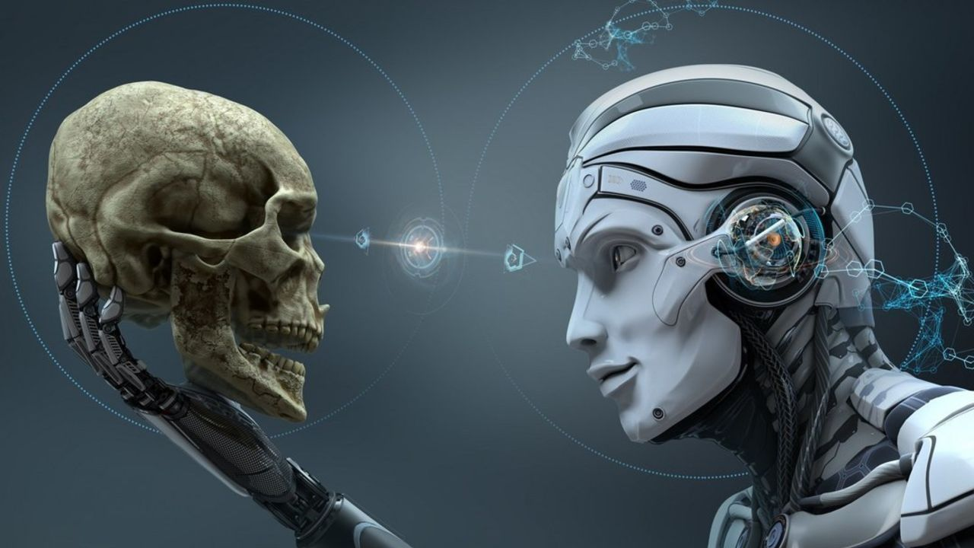
ТИПОВЫЕ УСТРОЙСТВА И ИНФОРМАЦИОННЫЕ СИСТЕМЫ
В РОБОТОТЕХНИКЕ И МЕХАТРОНИКЕ
Какие датчики используют в робототехнике, зачем обонятельные сенсоры нужны в медицине и как будет развиваться техническое зрение
Ученые из Кореи и США изобрели сенсорные датчики, которые помогут роботам чувствовать прикосновения.
Специалисты из Сеульского и Стэнфордского университетов изобрели "нервную систему" для роботов. Специальные сенсоры будут размещаться под "кожей".
Датчики разработаны на основе человеческой нервной системы, что делает роботов чуть более похожими на людей. Внешние раздражители при соприкосновении с их "кожей" будут посылать импульсы в "мозг" машин. Они позволят чувствовать и реагировать на них соответствующим образом.
– Искусственная сенсорная нервная система – это шаг к созданию сенсорных нейронных сетей, подобных коже, для всех видов применений, – рассказал один из разработчиков Женан Бао.

Slide 9

ТИПОВЫЕ УСТРОЙСТВА И ИНФОРМАЦИОННЫЕ СИСТЕМЫ
В РОБОТОТЕХНИКЕ И МЕХАТРОНИКЕ
Сенсорная система — совокупность периферических и центральных структур нервной системы, ответственных за восприятие сигналов различных модальностей из окружающей или внутренней среды. Сенсорная система состоит из рецепторов, нейронных проводящих путей и отделов головного мозга, ответственных за обработку полученных сигналов. Наиболее известными сенсорными системами являются зрение, слух, осязание, вкус и обоняние. С помощью сенсорной системы можно почувствовать такие физические свойства, как температура, вкус, звук или давление.
Сенсорные системы роботов составляют основную часть их информационно-измерительных систем, назначение которых формировать и выдавать информацию о состоянии объектов и процессах в окружающей среде и о самом роботе, для функционирования которого эта информация требуется.
Чувствительное устройство или датчик — это первичный преобразователь, который реагирует на подлежащую выявлению величину (температура, давление, перемещение, сила тока и т. д.) и преобразует ее в другую величину, удобную для дальнейшего использования, выдавая сигнал о ее наличии и интенсивности. Этот сигнал может быть любой физической природы, определяемой принципом действия чувствительного устройства. Предпочтительно, чтобы он был электрическим, т. к. подавляющее большинство технических систем, в которых он будет использоваться, — электрические. Однако существуют и системы другой природы, например, полностью пневматические, предназначенные для работы в условиях, не допускающих электричества. В этих случаях приходится использовать сигналы другой природы.

